Slide 1


Tecnológico Nacional de México
Instituto Tecnológico de Frontera Comalapa
Ejercicios
Programación web
Alumna: Gleysi Yoselin Escobedo López
Semestre: 8
Número de control: 22270456
Carrera: Ingeniería en Sistemas Computacionales
Docente: Ing. Francisco Javier Velázquez Mingo
Fecha de entrega: 7 de mayo de 2026

Slide 2
Introducción
Este documento presenta la integración entre una aplicación frontend construida en Angular y los servicios en la nube de Supabase. Se describe de manera detallada el desarrollo y la implementación de un módulo completo de gestión de usuarios, incluyendo el almacenamiento en una base de datos relacional y el diseño de formularios dinámicos de registro e inicio de sesión, hasta la configuración de seguridad como la verificación y confirmación de identidad mediante correo electrónico.

Slide 3
Justificación
La realización de estos ejercicios prácticos permitió observar cómo conectar el diseño visual de una página web con un sistema real que pueda guardar y procesar información en la nube se. Trabajar con herramientas modernas como Supabase nos permite conocer y aplicar de manera sencilla servicios de autenticación.
Al trabajar en conjunto con Angular y Supabase, se logró utilizar una base de datos sin la complicación de configurar un servidor físico desde cero, más adelante se mostrará el resultado de la implementación de estas herramientas en conjunto.

Slide 4

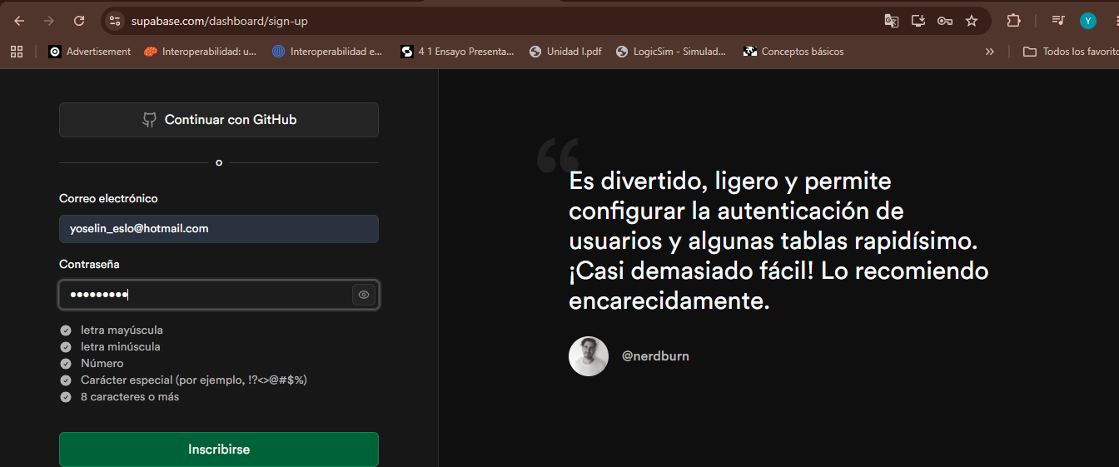
Los resultados de este segundo avance demuestran la correcta integración de la base de datos con Angular, incluyendo los servicios de backend asíncronos y almacenamiento en la nube proporcionados por Supabase.

Slide 5
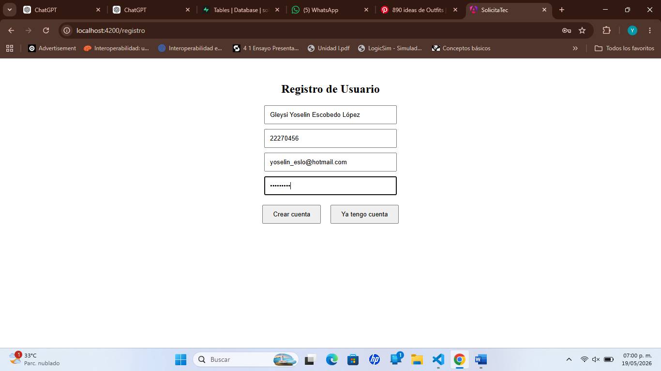
El módulo de registro de usuarios e inserción de datos registra los campos esenciales:
Nombre completo
Número de control
Correo electrónico
Al oprimir "Crear cuenta", se guardan los datos del formulario. La interfaz responde de inmediato notificando el procesamiento del registro o redirigiendo al usuario sin recargas de página.

Slide 6
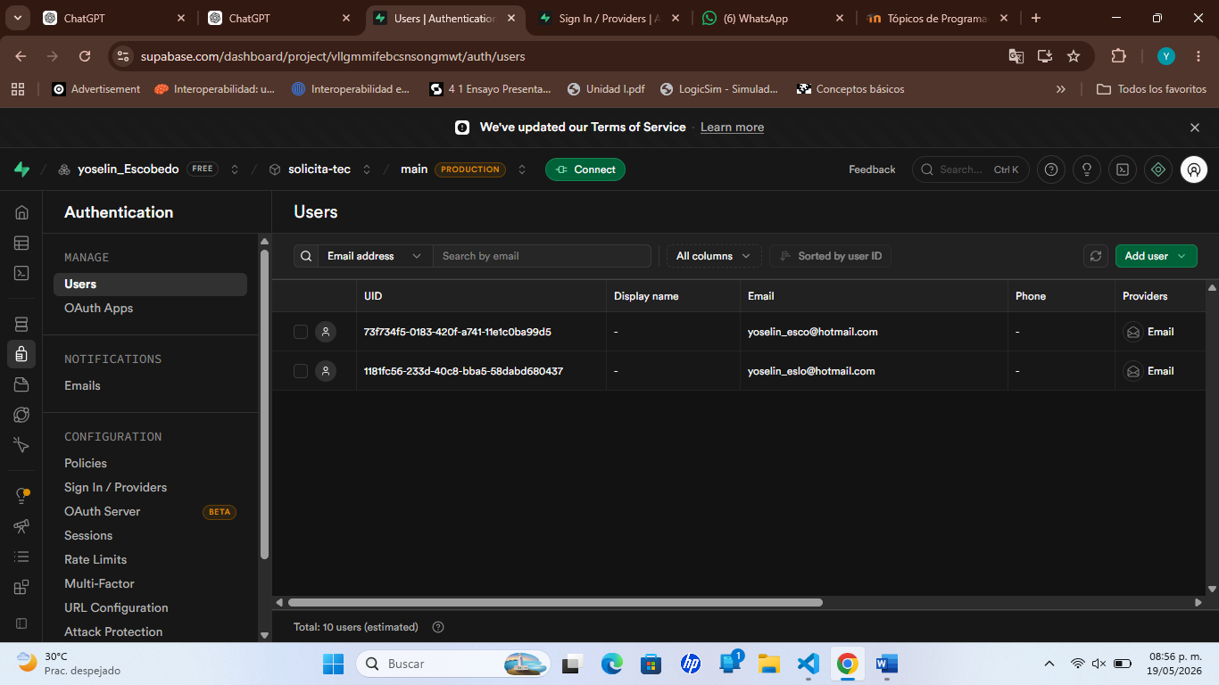
El éxito de la inserción de datos se comprueba en el módulo de administración de la plataforma Supabase (Authentication > Users).

Slide 7
Ejemplo de inserción:
Nombre: Gleysi Yoselin Escobedo López).
Número de control (22270456).
Correo electrónico (Yoselin_eslo@hotmail.com)

Slide 8
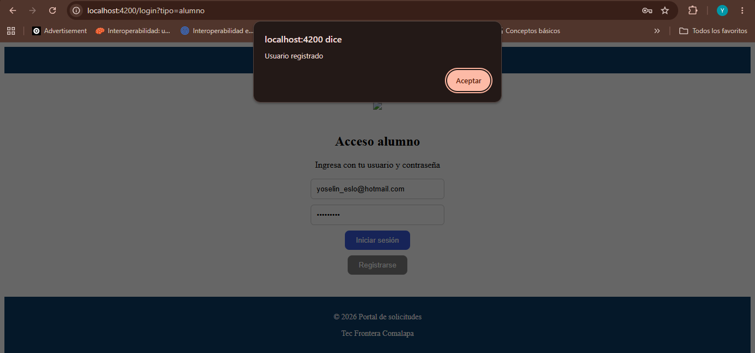
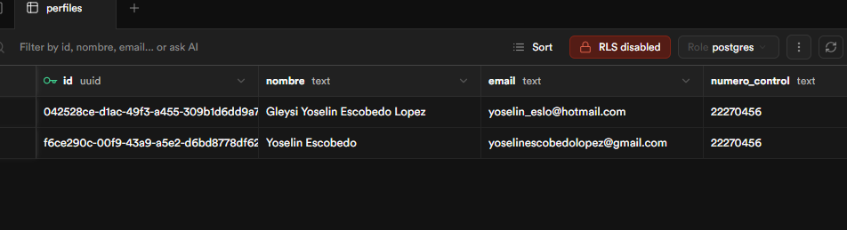
Como se observa en la captura, la base de datos relacional registró exitosamente los datos del usuario, asignándole un identificador único generado por el servidor.

Slide 9
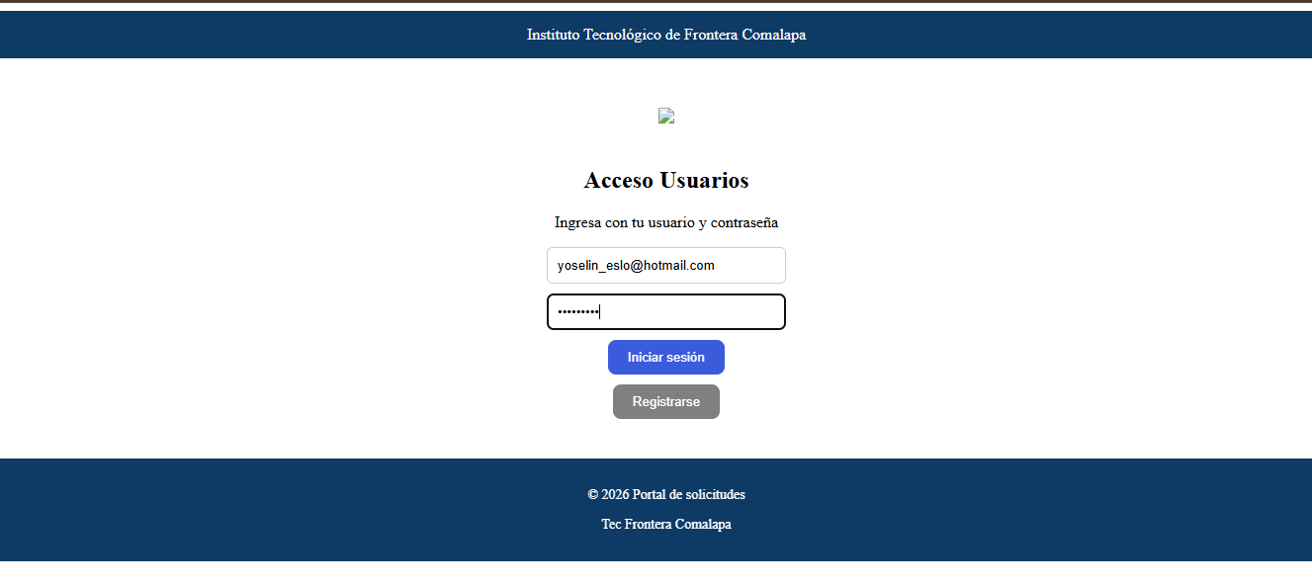
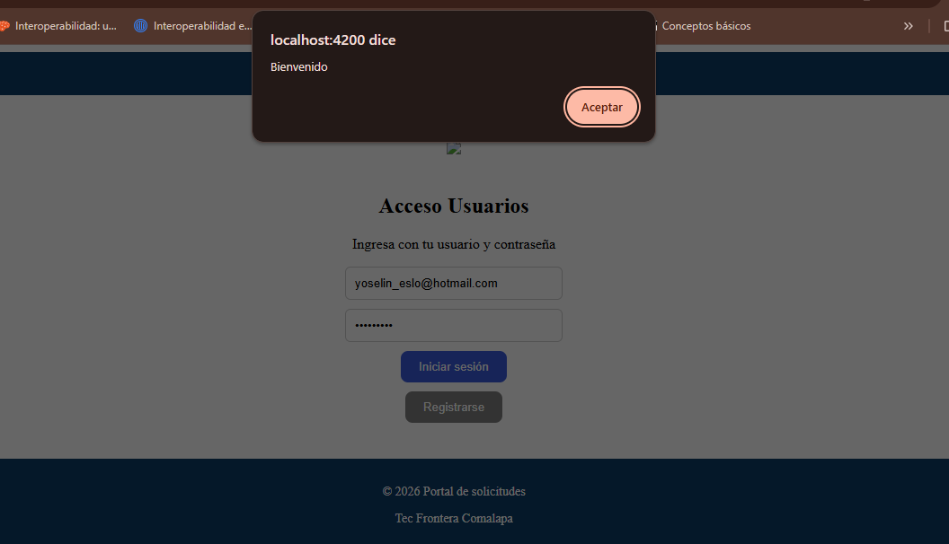
Después del registro se regresó al login, al seleccionar iniciar sesión se hace una petición a una fuente de datos y se valida si los datos ingresados son correctos o no para ingresar.

Slide 10
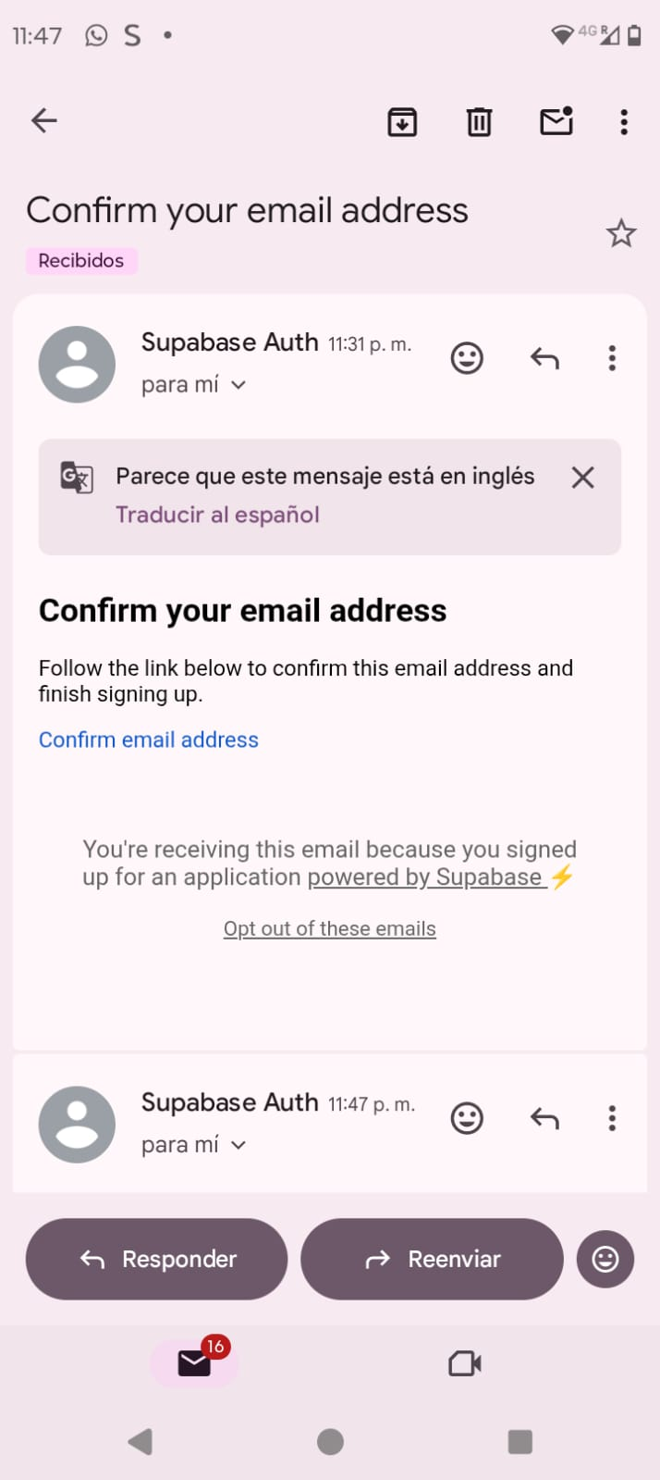
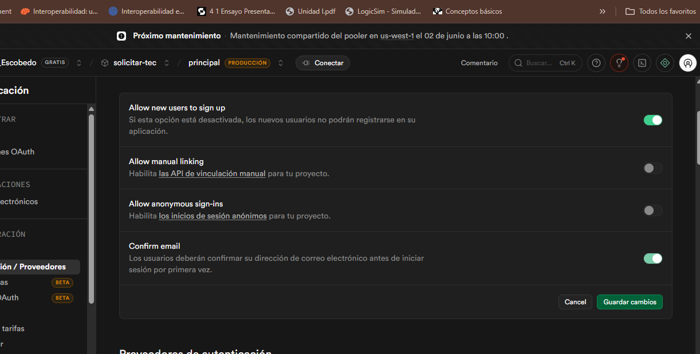
Se activó la confirmación a través de Email, cuando un usuario inicia sesión por primera vez, de esta manera el usuario recibirá un correo con un enlace para confirmar su acceso.

Slide 11
Conclusión
En conclusión, según los resultados presentados anteriormente, se logró pasar de una interfaz estática (creada con Angular) a un sistema dinámico.
Con estas herramientas en conjunto, se logró crear e implementar una base de datos. Se utilizó de manera exitosa la tabla "perfiles", que almacena la información de registro. Además, el servicio de autenticación hizo posible tener un control en los usuarios, al validar los datos se decide si el acceso se autoriza o es denegado.

Slide 12
Fuentes de información
Amankwah, K. (2025, 6 junio). Creación de autenticación segura en Angular con Supabase. DEV Community. https://dev.to/kingsley/building-secure-authentication-in-angular-with-supabase-2e1p
Enlace a Git:
https://github.com/yoselinescobedolopez/Programacion_web.git

